Slide 1
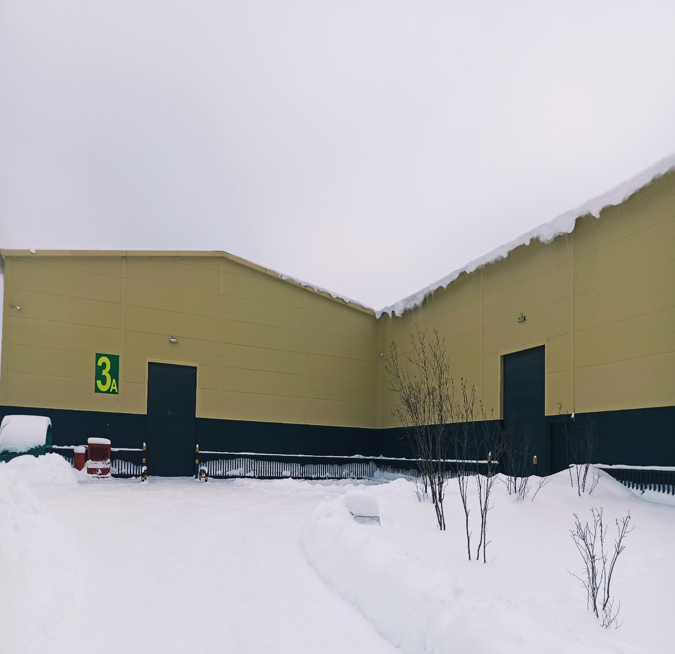
Складской комплекс ООО «Еврахим» в поселке Горки Дмитровского района Московской области
www.evrahim.ru
8(925) 099 00 19 8(925) 532 81 31
sales@evrahim.ru

Slide 2
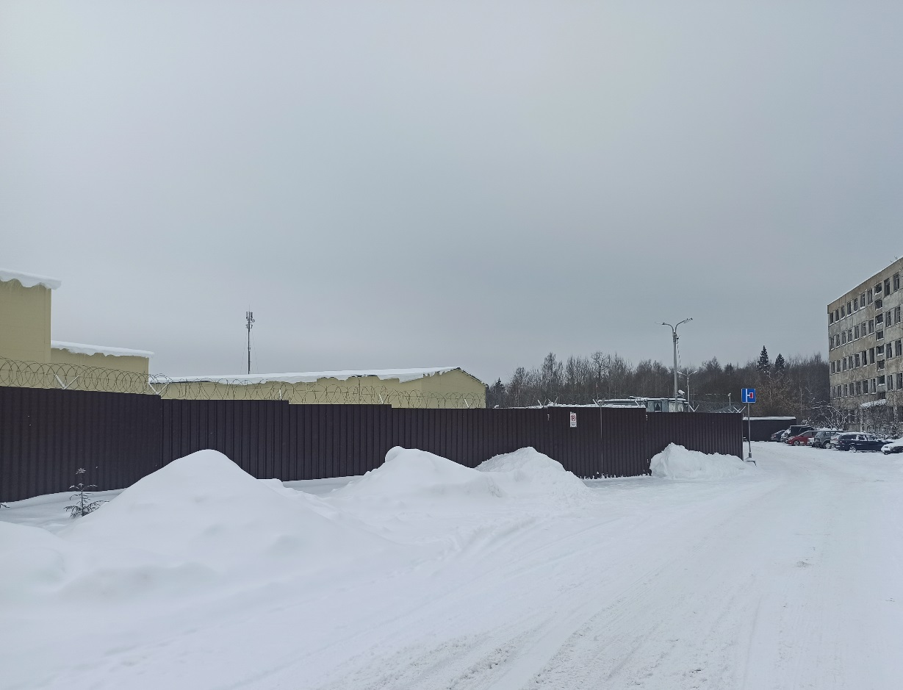
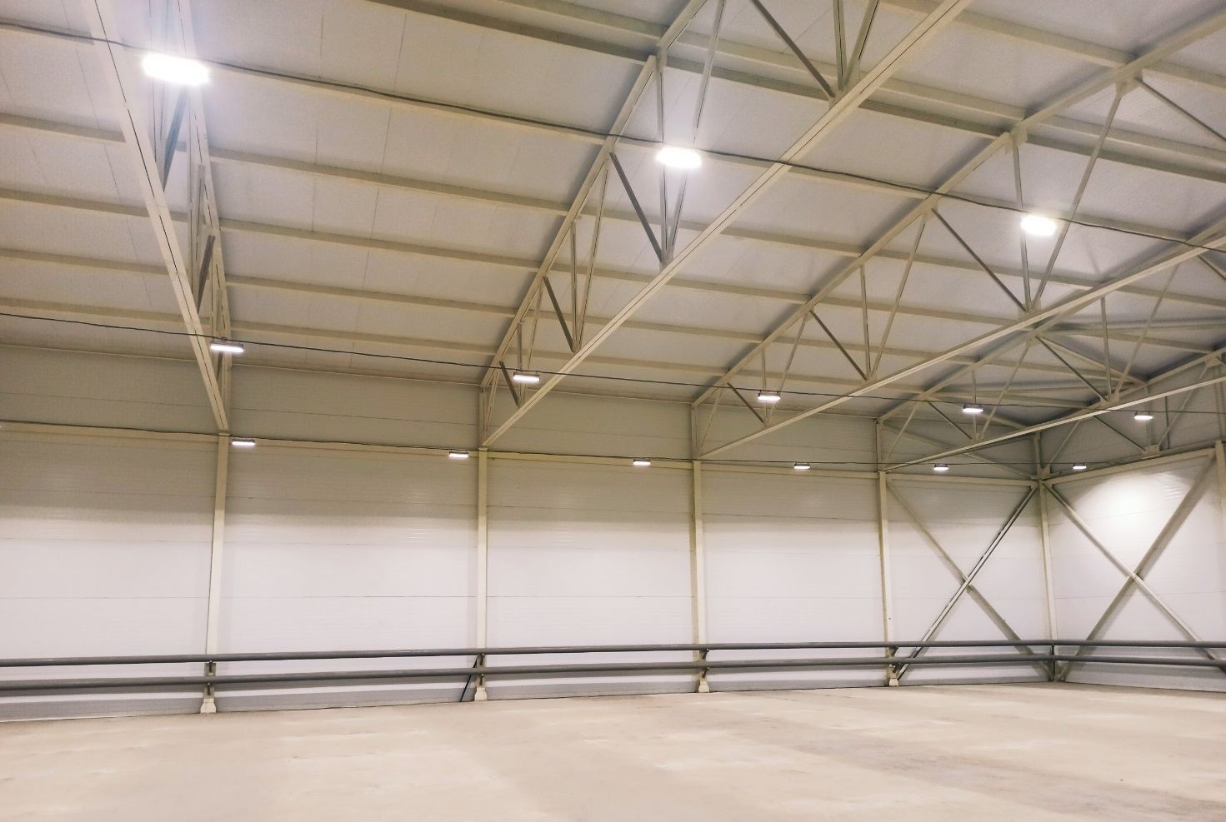
Удобное расположение – 35 км от МКАД
Круглосуточная охрана, охранная и пожарная сигнализация, видеонаблюдение;
Отличные автомобильные подъездные пути;
Открытая площадка на охраняемой территории;
Современные складские помещения

Slide 3
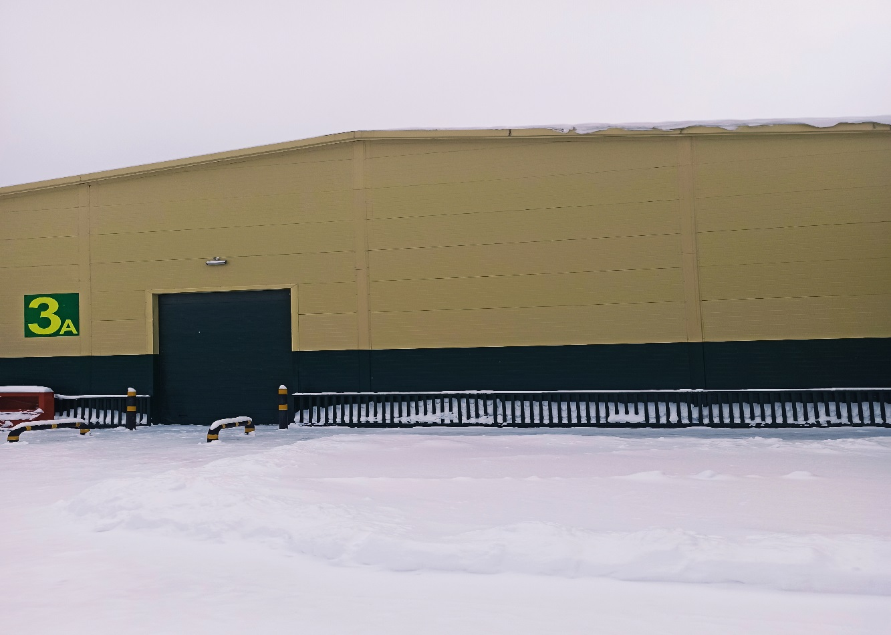
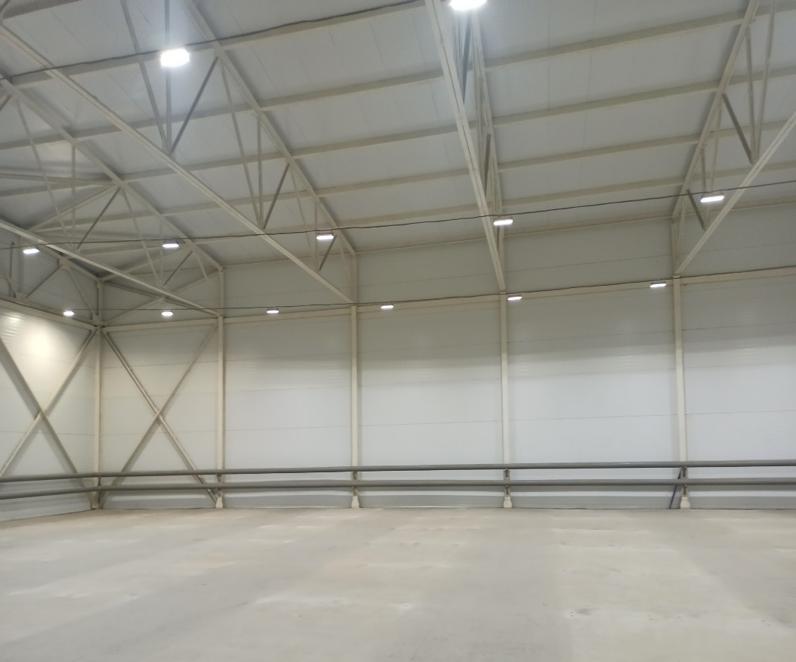
На объекте задействованы дизельные и электрические автопогрузчики грузоподъемностью от 1,5 до 3,5 тонн.
Отапливаемые склады

Slide 4

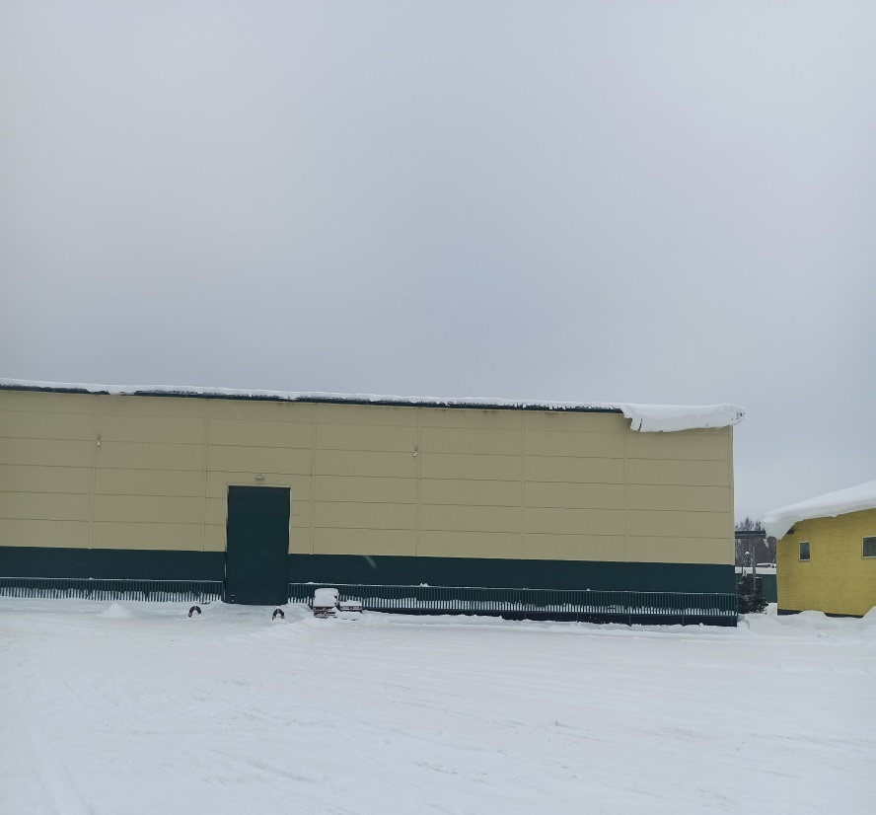
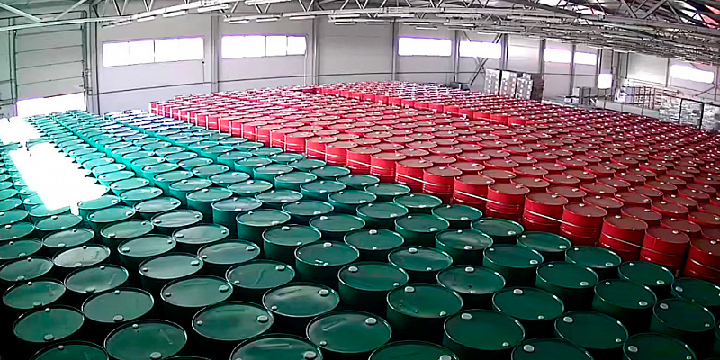
Перетарка, переливы учет товара в 1с 8 склад маркировка продукции опытные и компетентные сотрудники
Современный комплекс класса В
Большая открытая площадка
Соблюдение норм товарного соседства

Slide 5
ОТВЕТСТВЕННОЕ ХРАНЕНИЕ – ЗАЛОГ ПОРЯДКА!
ВАШ ГРУЗ В НАДЕЖНЫХ РУКАХ.
+7(925) 532-81-31
+7(925) 099-00-19
safronova@evralog.ru sales@evrahim.ru
www.evrahim.ru

